Slide 1
Городское августовское совещание «Стратегия развития муниципальной системы образования в контексте приоритетного национального проекта «Образование»
Диалоговые площадки
«Профессиональный разговор»
«Роль образовательной организации в
реализации проекта «Образование»:
от национальных целей к новому
качеству образования»
29 августа 2019 года

Slide 2
Цель: в процессе профессионально-общественного диалога
- обсудить приоритетные направления реализации национального проекта «Образование»: внедрение новых методов обучения и воспитания, обновления программ, направленных на реализацию ФГОС с учетом концепций преподавания предметов, создание современной цифровой образовательной среды, обеспечивающей высокое качество и доступность образования;
- представить лучшие практики в повышении методического мастерства и профессиональной компетентности педагогов в рамках реализации нацпроекта «Образование».

Slide 3
Проблемное поле:
стратегические направления национального проекта «Образование» как приоритеты развития муниципальной системы образования;
пути и проблемы реализации национального проекта «Образование» в системе образования города;
развитие муниципальной системы образования в интересах формирования социально активной, гармонично развитой, профессионально ориентированной, творческой личности как ключевого ресурса развития экономики и социальной сферы города Смоленска;
система поддержки детей с особыми образовательными потребностями: достижения и перспективы развития;
лучшие практики в повышении методического мастерства и профессиональной компетентности педагогов в рамках реализации нацпроекта «Образование».

Slide 4
«Механизмы и инструментарий управления качеством образования в современной школе»
Диалоговая площадка
Образовательный
центр поддержки и развития
муниципальной системы образования
Васинова Н.Д., заведующий методическим
отделом, методист МБУ ДО «ЦДО»,
Викторенко Ю.В., методист МБУ ДО «ЦДО»

Slide 5
Диалоговая площадка «Механизмы и инструментарий управления качеством образования в современной школе»
План проведения площадки
1.Вступительное слово. Образовательный центр поддержки и развития муниципальной системы образования как механизм управления качеством образования (Васинова Н.Д., заведующий методическим отделом МБУ ДО «ЦДО», руководитель центра поддержки и развития муниципальной системы образования).
2. Педагогическое и организационное условие повышения качества школьного образования (Куришкина Л.А., заместитель директора МБОУ «СШ № 33»).
3. Эффективное управление качеством образования в современной школе (Аникина И.В., заместитель директора МБОУ «СШ № 32 им. С.А. Лавочкина»).
4. Опыт деятельности, проблемы и перспективы развития Образовательного центра поддержки и развития муниципальной системы образования
4.1. Современные механизмы и инструментарий повышения качества образования (Мелехова Л.Г., заместитель директора МБОУ «СШ № 1»),
4.2. Мониторинг как условие повышения качества знаний (Алексеенкова А.И., заместитель директора МБОУ «СШ № 18»),
4.3. Анализ результатов работы школы реализующих программу повышения качества образования (Смазнова Т.А., заместитель директора МБОУ «СШ № 19 им. Героя России Панова»).
5. Свободный микрофон
Механизмы и инструментарий управления качеством образования в современной школе

Slide 6
Образовательный центр поддержки и развития муниципальной системы образования как механизм управления качеством образования
Васинова Н.Д., заведующий методическим отделом
МБУ ДО «ЦДО», руководитель МОЦ

Slide 7
Образовательный центр поддержки и развития муниципальной систем образования
Основания для разработки Проекта:
Протокол от 31.07.2017 № 1 заседания комиссии Министерства образования и науки Российской Федерации по проведению в 2017 году отбора субъектов Российской Федерации на предоставление в 2018 году субсидий из федерального бюджета бюджетам субъектов Российской Федерации на финансовое обеспечение мероприятий Федеральной целевой программы развития образования на 2016-2020 годы по мероприятию 2.2. «Повышение качества образования в школах с низкими результатами обучения и в школах, функционирующих в неблагоприятных социальных условиях, путем реализации региональных проектов и распространение их результатов»
Приказ Департамента Смоленской области по образованию и науке от 26.02.2018 № 161-ОД «Об организации деятельности по мероприятию. «Повышение качества образования в школах с низкими результатами обучения и в школах, функционирующих в неблагоприятных социальных условиях, путем реализации региональных проектов и распространение их результатов»
Основные разработчики проекта:
ГАУ ДПО «Смоленский областной институт развития образования»;
управление образования и молодежной политики Администрации города Смоленска
Основные исполнители проекта:
управление образования и молодежной политики Администрации города Смоленска,
методический отдел МБУ ДО «ЦДО»,
общеобразовательные организации
Приказ управления образования и молодежной политики Администрации города Смоленска от 12.03.2018 № 117:
п.1. Утвердить муниципальный проект «Образовательный центр поддержки и развития муниципальной системы образования.
п.3. Утвердить Положение об образовательном центре поддержки и развития муниципальной системы образования (приложение 1).
п.4. Открыть Образовательный центр поддержки и развития муниципальной системы образования в МБУ ДО «ЦДО».
п.5. Утвердить состав сотрудников образовательного центра поддержки и развития муниципальной системы образования (приложение 2).

Slide 8
Образовательный центр поддержки и развития муниципальной систем образования
Цель проекта:
создание эффективной системы для получения положительной динамики образовательных результатов в школах с устойчиво нестабильными образовательными результатами и школах, функционирующих в неблагоприятных социальных условиях за счет повышения их управленческого, педагогического и ресурсного потенциала.
Задачи:
Разработать программы обеспечивающие перевод школ в эффективный режим работы.
Разработать механизмы управления качеством образования, позволяющие объединить внутренние ресурсы школ с нестабильными результатами и внешние ресурсы социальных партнеров для эффективного управления качеством образования.

Slide 9
Образовательный центр поддержки и развития муниципальной систем образования
Направления проекта:
- организация межшкольного взаимодействия школ с разным уровнем качества результатов обучения;
- вовлечение успешных школ в процесс обмена опытом через различные формы поддержки профессионального развития руководящих работников школ и педагогов школ с нестабильными результатами обучения (наставничество);
- разработка и реализация программ перехода школ с нестабильными результатами обучения в эффективный режим работы;
- формирование благоприятной профессиональной среды для вовлечения
учителей школ с нестабильными результатами обучения в инновационные процессы успешных школ.
Основные функции МОЦ:
координационные и сервисные:
мониторинговая деятельность,
аналитическая деятельность,
создание условий для работы образовательных организаций – партнеров: школ с нестабильными результатами обучения и функционирующих в неблагоприятных социальных условиях и успешных школ.

Slide 10
Образовательный центр поддержки и развития муниципальной систем образования
Результат:
В 2018-2019 учебном году образовательным центром поддержки и развития муниципальной системы образования:
разработана и утверждена «дорожная карта» муниципального проекта «Образовательный центр поддержки и развития муниципальной системы образования» на 2018-2019 учебный год.
Школами - участниками проекта созданы программы повышения качества образования.
В рамках информационно – методической поддержки школ с нестабильными результатами обучения, а также школ, функционирующих в неблагоприятных социальных условиях проведена следующая работа:
в план работы городских методических объединений, профессиональных объединений руководителей и педагогических работников включены мероприятия, направленные на повышение качества образовательных результатов; организованы диалоговые площадки в рамках городских методических объединений учителей-предметников по обмену опытом между школами и педагогическими работниками.

Slide 11
Диалоговая площадка «Механизмы и инструментарий управления качеством образования в современной школе»
С целью методической поддержки и повышения квалификации педагогических и руководящих работников , проведены:
- методическое совещание «Особенности организации и проведения Всероссийской проверочной работы (ВПР) по отдельным предметам в начальной школе» (система работы учителя при подготовке к ВПР обучающихся, показывающих низкие образовательные результаты);
- методическое совещание: «Диагностика уровня сформированности общеучебных умений и навыков» (ГМО учителей математики и физики).
- методическое совещание: «Проблемы изучения математики и пути их решения» (ГМО учителей математики).
- методическое совещание «О подготовке обучающихся к ВПР и итоговой аттестации» (организация повторения при подготовке к итоговой аттестации для обучающихся с низкими образовательными результатами);
- методическое совещание «Качественный результат ВПР – залог успеха на ОГЭ и ЕГЭ по математике» (система работы учителя по подготовке обучающихся к ВПР с низкими образовательными результатами);
- круглый стол «Организация и содержание внеурочной деятельности учащихся в условиях в условиях введения ФГОС» (внеурочная деятельность как ресурс повышения качества образования) (ГМО учителей русского языка и литературы).
- межшкольный педагогический совет «Анализ результатов ГИА 2018 года: пути решения выявленных проблем»;
- круглый стол «Пути эффективного учебного взаимодействия»

Slide 12
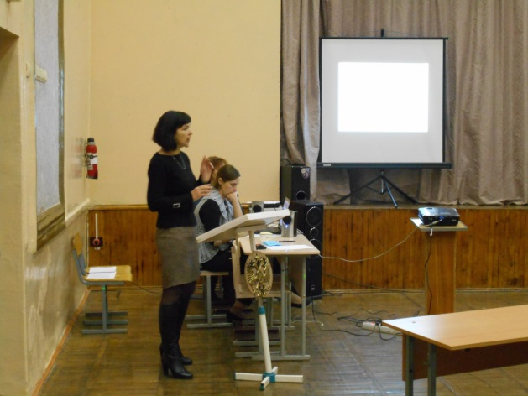
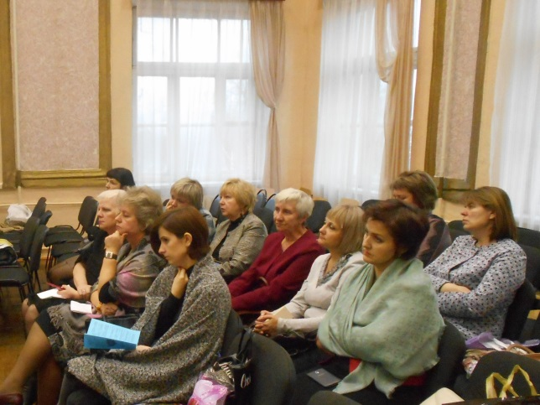
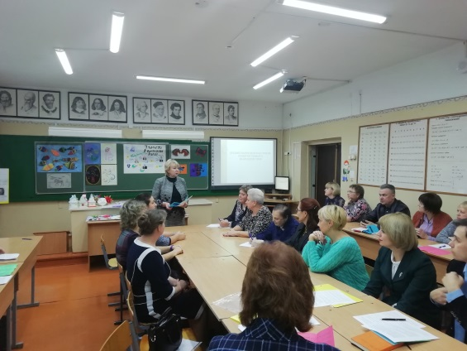
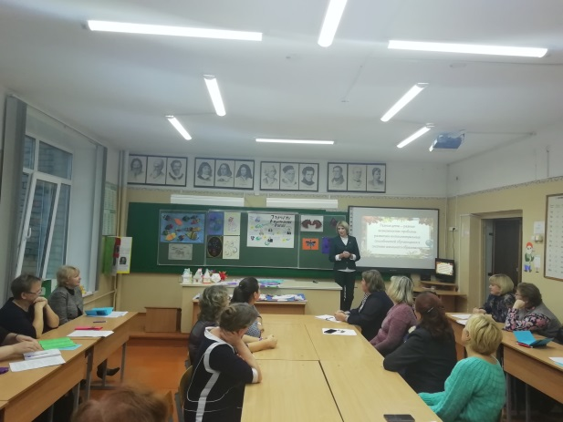
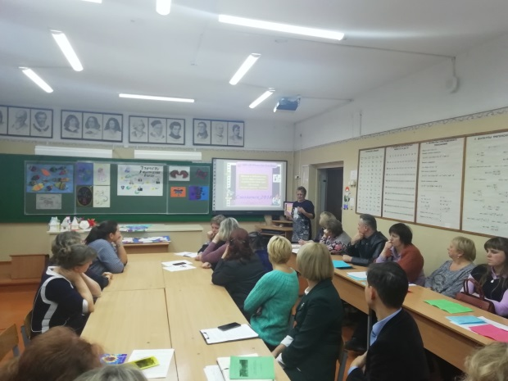
Муниципальный Образовательный Центр поддержки и развития муниципальной системы образования

